Slide 1
GIỚI THIỆU J2EE
Web server: Tomcat
Servlet
Java Server Page

Slide 2
CHƯƠNG I
SERVLET

Slide 3
NỘI DUNG
Các thuật ngữ dùng trong Web
Cơ chế hoạt động giữa Web Browser và Web Server
Kiến trúc của Web Application
Tìm hiểu về Servlet

Slide 4
CÁC THUẬT NGỮ
Web page, Web Browser. Các web browser sử dụng phổ biến là Internet Explorer, Netscape Navigator, FireFox, …
Web Server: là chương trình phần mềm đáp ứng/ cung cấp web page được yêu cầu từ Web Browser
Protocol: là cách thức tuân theo qui chuẩn để thực hiện kết nối giữa các đối tượng. HTTP – Hyper Text Transfer Protocol: protocol cho phép chuyển thông tin và dữ liệu giữa Web Server và Protocol
Web Application: là chương trình phần mềm tập hợp các trang web và các phương thức xử lý nhằm phục vụ công việc cụ thể. Chương trình phần mềm này có thể truy cập và đáp ứng yêu cầu của người sử dụng thông qua mạng
URL – Uniform Resource Locator: là địa chỉ truy cập trang Web server.
Request: là việc gửi yêu cầu của Web Browser đến Web Server.
Response: là kết quả hồi đáp của Web Server đến Web Browser.

Slide 5
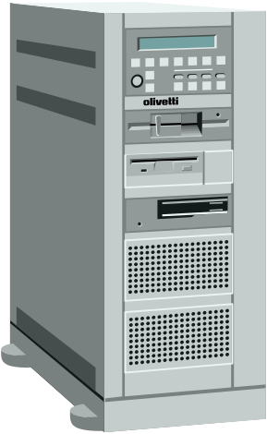
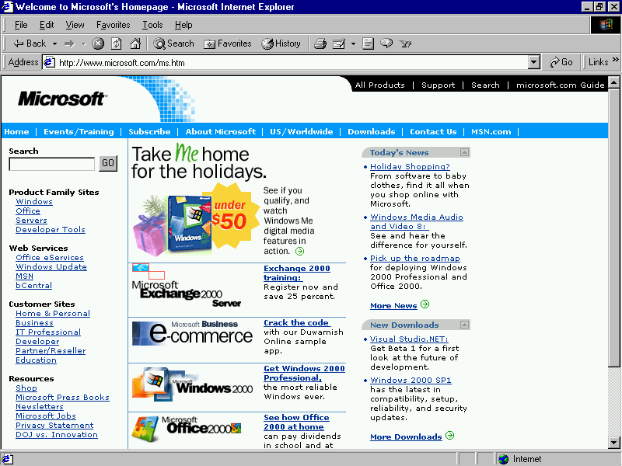
CƠ CHẾ HOẠT ĐỘNG GIỮA WEB SERVER VÀ WEB BROWSER
1. Convert http://microsoft.com/ thành 192.168.54.3:80
Connect
2. Gửi request đến Web Server (index.html)
4. Kết quả được response đến Browser
http://microsoft.com/index.html
192.168.54.3:80
5. Web Browser trình bày dữ liệu trên kết quả trả về và các thẻ markup
3. Web Server thực hiện các xử lý cần thiết theo request
Kết nối được thực hiện dùng TCP/IP và HTTP protocol.

Slide 6
KIẾN TRÚC WEB APPLICATION
CLIENT
MIDDLE WARE
DATABASE

Slide 7
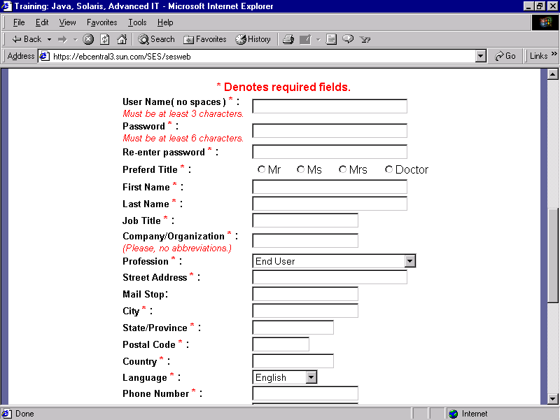
CƠ CHẾ THỰC HIỆN
1. Thông tin trên form chuyển đến Web Server thông qua request
4. Kết quả xử lý được trả về qua response
2. Server thực hiện các xử lý được cài đặt (server script – Server Side), kết nối CSDL ...
3. Connect
Database

Slide 8
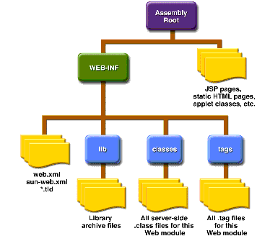
CẤU TRÚC CỦA WEB JAVA APPLICATION
Cấu trúc này được đóng gói thành tập tin *.war để deploy trên Web Server

Slide 9
ĐỐI TƯỢNG SERVER SIDE
CGI – Common Gateway Interface
SSJS – Server Side Java Script
PHP – Personal Home Page
ASP – Active Server Page
Java Servlet
JSP – Java Server Page

Slide 10
COMMON GATEWAY INTERFACE – CGI
Chương trình (dạng *.exe) viết bằng các ngôn ngữ lập trình C/C++, Perl, ...
Dùng để lưu trữ thông tin của Server và gửi thông tin đến Browser
Xử lý các yêu cầu và đưa kết quả trả về
Mỗi khi có request từ Browser thì CGI tạo ra thể hiện (instance) để đáp ứng yêu cầu và thực hiện xử lý
Nhược điểm
  Không hỗ trợ giao diện đồ họa
  Cần quá nhiều bộ nhớ
  Khó debug được lỗi
  Không hỗ trợ Session
//CGI script
#include<stdio.h>
void main()
{
print(“<html>\n”);
....
}
put
Instantatite
Server
request
CGI
CGI

Slide 11
Server Side Java Script – SSJS & Personal Home Page – PHP
SSJS:
  Mở rộng Java Script
  Tích hợp HTML
  Thực hiện xử lý dữ liệu, truy cập CSDL, ...
  Được biên dịch thành mã máy khi thực hiện (mã nhị phân)
PHP:
  Ngôn ngữ script nhúng trong WebPage
  Thực hiện trên các hệ điều hành khác nhau, hỗ trợ bảo mật với code.
  Được đặt trên các Web Server và được thực hiện các xử lý trên Server

Slide 12
ACTIVE SERVER PAGE – ASP
Là ngôn ngữ dạng script có khả năng tích hợp JavaScript, các script của Microsoft (Response và Request ...), Html, JScript ...
Tên file có định dạng *.asp (aspx) và được thực thi trên IIS và PWS.
Khắc phục nhược điểm làm tốn bộ nhớ của CGI thông qua các thư viện dll.
Hỗ trợ cho phát triển ứng dụng nhanh chóng, hiệu quả và có khả năng tái sử dụng các thành phần (component)
Nhược điểm: chỉ thực thi trên môi trường của MS Windows

Slide 13
SERVLET
Chương trình Java thực thi trên Web Server và JVM.
Lớp trung gian giữa Web Browser hay HTTP Client với các ứng dụng hay CSDL trên HTTP server.
Thực hiện bằng cơ chế Web Application. servlet đón nhận request từ client thực hiện xử lý theo các phương thức/services được implement trong servlet và kết xuất response trả về theo định dạng của trang HTML.
Chức năng: đọc dữ liệu HTML form, kết nối CSDL, vận hành cookies, sessions, bảo mật ...
Cung cấp các thành phần API để thực hiện tương tác với các ứng dụng Web.
Nhược điểm: Phức tạp; Hoạt động chậm.

Slide 14
SERVLET API
Gói chuẩn: javax.servlet.*
Interface | Mô tả
RequestDispatcher | Định nghĩa một đối tượng chuyển tiếp yêu cầu xử lý đến một servlet, JSP, HTML khác và đưa kết xuất/ hiển thị từ các servlet khác.
Servlet | Định nghĩa các phương thức để khởi tạo một servlet instance, xử lý request, và hủy instance. Lớp GenericServlet implement giao diện này.
ServletConfig | Định nghĩa một đối tượng chuyển đến phương thức init của servlet. Tham số liên quan đến tên servlet và ServletContext của ứng dụng Web.
ServletContext | Định nghĩa các phương thức servlet dùng để truy xuất servlet container, khởi tạo ứng dụng. Một ứng dụng chỉ có 1 ServletContext đại diện trong JVM.
ServletRequest | Định nghĩa đối tượng request của client

Slide 15
SERVLET API (tt)
Gói chuẩn: javax.servlet.* (tt)
Interface | Mô tả
ServletResponse | Định nghĩa đối tượng response trả về cho client.
SingleThreadModel | Định nghĩa đối tượng để bảo đảm mỗi thực thể servlet thực hiện duy nhất yêu cầu tại một thời điểm.
Class | Mô tả
GenericServlet | Servlet độc lập giao thức. Thường dùng HttpServlet thay cho lớp này.
ServletInputStream | Stream cho việc đọc/nhận dữ liệu nhị phân từ request client. Thường không dùng lớp này.
ServletOutputStream | Stream cho việc gửi dữ liệu nhị phân đến client. Thường không dùng lớp này.
Exception | Mô tả
ServletException | Xác định lỗi trong khi thực thi servlet.
UnavailableException | Xác định servlet không có sẵn

Slide 16
SERVLET API (tt)
GenericServlet: kế thừa từ Servlet chuẩn để tạo ra các ứng dụng thông thường.
HttpServlet: kế thừa từ Generic Servlet để tạo ra các ứng dụng Web Application
Interface | Mô tả
HttpServletRequest | Thừa kế ServletRequest. Dùng để truy xuất cookie, các thuộc tính và các thông tin khác của yêu cầu.
HttpServletResponse | Thừa kế ServletResponse. Dùng để gửi một response đến browser.
HttpSession | Chứa thông tin người dùng trong các phiên làm việc. Mỗi session có một session ID, sẽ được duy trì trong cookie hoặc thông số URL.
HttpSessionBinding Listener | Thông báo các đối tượng ở trong hoặc ngoài session. Dùng giao diện này để khởi tạo và xóa các tài nguyên chỉ định bởi session.
Class | Mô tả
Cookie | Cho phép servlet tạo, đọc và thay đổi cookie trên client. Đọc cookie bằng cách dùng HttpServletRequest và tạo cookie bằng cách dùng HttpServletResponse.
HttpServlet | Lớp trừu tượng ta phải thừa kế để tạo servlet HTTP. Dùng lớp này cho tất cả các servlet trong ứng dụng Web.
HttpSessionBindingEvent | Chứa hai phương thức getName và getSession. Truyền đến các đối tượng cài đặt giao diện HttpSessionBindingListener khi chúng trong hoặc ngoài một session.
HttpUtils | Chứa các phương thức tiện ích. Bao gồm getRequestURL, parsePostData, và parseQueryString.

Slide 17
CHU KỲ SỐNG CỦA SERVLET
Uninstantiated
Tạo thực thể (instantiated)
Khởi tạo
Phục vụ các request
phục vụ thêm nhiều request
success
success
init()
service()
failure
hủy các request đã nhận và các thread đang dừng
Unload
destroy()
failure
Hủy

Slide 18
CÁC PHƯƠNG THỨC CƠ BẢN
init: khởi tạo cho servlet
  Thực hiện duy nhất trong lần gọi đầu tiên và không được thực hiện lại khi có request từ client.
  Khi không có tham số: servlet không cần đọc thông tin từ server
  public void init() throws ServletException
  Có tham số ServletConfig: đọc các thông tin liên quan đến việc khởi tại như thông tin xác thực (username, password) …
  public void init(ServletConfig config) throws Servlet Exception

Slide 19
CÁC PHƯƠNG THỨC CƠ BẢN (tt)
Service:
  Được tạo khi có request từ client thông qua threads
  Phương thức service kiểm tra loại http request (GET, POST, …) để gọi các services tương ứng như doXXX …
  Các phương thức thường dùng:
    public void service (HttpServletRequest request,
    HttpServletResponse response)
    throws ServletException, IOException
    public void doXXX (HttpServletRequest request,
    HttpServletResponse response)
    throws ServletException, IOException
    protected void processRequest (HttpServletRequest request,
    HttpServletResponse response)
    throws ServletException, IOException
Notes:
processRequest cho ca doPost va doGet

Slide 20
CÁC PHƯƠNG THỨC CƠ BẢN (tt)
Destroy:
  Hủy servlet trước khi giải phóng (unload) servlet ra khỏi bộ nhớ.
  Cho phép xử lý việc đóng kết nối CSDL, đóng các tác vụ đang xử lý …
  public void destroy()
PrintWriter:
  Hỗ trợ việc kết xuất/ hiển thị ra HTML
  Đối tượng kết xuất được lấy từ response: response.getWriter()

Slide 21
CÁCH TẠO SERVLET
Step 1: import các gói hỗ trợ trong xây dựng và thực thi servlet
  javax.servlet.*
  Javax.servlet.http.*
Step 2: Tạo java class extends HttpServlet (loại public)
Step 3: Implement các phương thức init, destroy (nếu cần) và doXXX cùng với phương thức của đối tượng PrintWriter để kết xuất lên trang Web.
Step 4: thực hiện tạo gói module Web, deploy và thực thi ứng dụng

Slide 22
VÍ DỤ – ServletHello
Xây dựng ứng dụng xuất màn hình Web Browser “Hello World” dùng Servlet
import java.io.*;
import javax.servlet.*;
import javax.servlet.http.*;
public class Hello extends HttpServlet {
public void doGet(HttpServletRequest request, HttpServletResponse response) throws ServletException, IOException{
response.setContentType("text/html");
PrintWriter out=response.getWriter();
out.println("<html><head><title>Hello Servlet</title></head><body>");
out.println("<h1>Hello Servlet</h1>");
out.println("<p>Welcome to JSP course</p>");
out.println("</body></html>");}
public void doPost(HttpServletRequest request, HttpServletResponse response)throws ServletException, IOException{
doGet(request, response);}}

Slide 23
THỰC THI ỨNG DỤNG WEB
Install JDK (phiên bản 1.4.x, 1.5.x, 1.6.x) (tải trên trang web của SUN) và set biến môi trường JAVA_HOME là tên thư mục được install JDK.
Install Web Application Server – Tomcat (phiên bản 4.x, 5.x, 6.x) (tải trên trang web của Apache) và set biến môi trường CATALINE_HOME là tên thư mục cài đặt Tomcat
Sử dụng công cụ soạn thảo chương trình như Netbeans, Eclipse, MyEclipse …

Slide 24
TẠO ỨNG DỤNG WEB
Tạo cấu trúc thư mục theo cấu trúc của ứng dụng Web
Tạo class Servlet, biên dịch và đặt tại thư mục classes
Tạo cấu trúc file deployment descriptor web.xml theo cấu trúc
Tạo file chạy trên Web Browser để gọi Servlet
<web-app>
<display-name>Tên ứng dụng</display-name>
<servlet>
<servlet-name>Tên servlet</servlet-name>
<display-name>Tên servlet trình bày</display-name>
<servlet-class>tên class</servlet-class>
</servlet>
<servlet-mapping>
<servlet-name>Tên servlet</servlet-name>
<url-pattern>/tên gọi trên Web Browser</url-pattern>
</servlet-mapping>
<welcome-file-list>
<welcome-file>tên tập tin chạy đầu tiên</welcome-file>
</welcome-file-list>
</web-app>

Slide 25
VÍ DỤ
web.xml
<?xml version="1.0" encoding="UTF-8"?>
<!DOCTYPE web-app PUBLIC "-//Sun Microsystems, Inc.//DTD Web Application 2.3//EN" "http://java.sun.com/dtd/web-app_2_3.dtd">
<web-app>
<display-name>Hello World</display-name>
<servlet>
<servlet-name>Hello</servlet-name>
<display-name>HelloServlet</display-name>
<servlet-class>Hello</servlet-class>
</servlet>
<servlet-mapping>
<servlet-name>Hello</servlet-name>
<url-pattern>/Xinchao</url-pattern>
</servlet-mapping>
<welcome-file-list>
<welcome-file>index.html</welcome-file>
</welcome-file-list>
</web-app>

Slide 26

VÍ DỤ (tt)
index.html
<html>
<head>
<title>Hello Servlet</title>
</head>
<body>
<center>
<h3>First Servlet</h3>
<form action="/J2EEServlet/hello" method="get">
<input type="submit" value="Submit">
</form>
</center>
</body>
</html>
Cấu trúc thư mục của servlet application

Slide 27
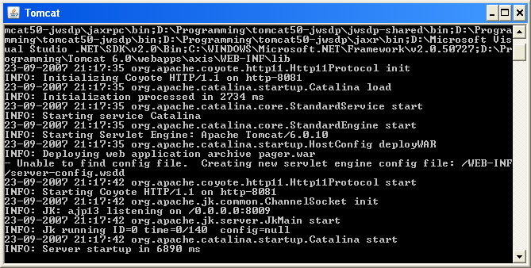
Thực hiện đóng gói & deploy trên Server

Slide 28
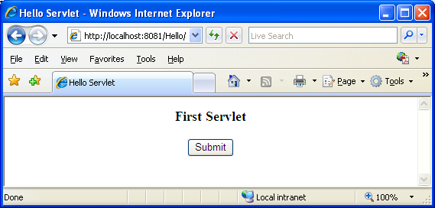
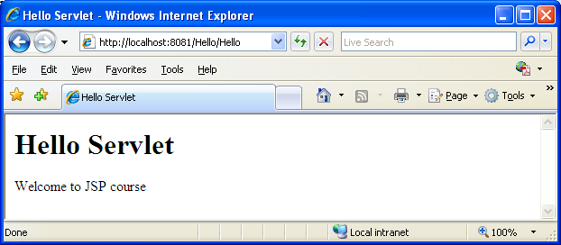
Thực hiện đóng gói & deploy trên Server (tt)
Chép gói war vào thư mục CATALINA_HOME\webapps
Run trên Web browser với URL: http://localhost:8080/tên gói war

Slide 29
Truyền tham số từ trang html đến Servlet
Sử dụng phương thức getParameter(“têncontrol”) với đối tượng request.
Ví dụ: viết ứng dụng Login với giá trị lấy từ form html (tên control là Uname và Upass)
public void doGet(HttpServletRequest request, HttpServletResponse response) throws ServletException, IOException {
response.setContentType("text/html");
PrintWriter out=response.getWriter();
String Uname=request.getParameter("Uname");
String Upass=request.getParameter("Upass");
String result="";
if(Uname.equals(“Luvina") && Upass.equals(“Luvina")){
result="Welcome";}
else{
result="Invalid username or password";}
out.println("<html><head><title>Login Servlet</title></head><body>");
out.println("<h1>" + result + "</h1>")
out.println("</body></html>");
}

Slide 30
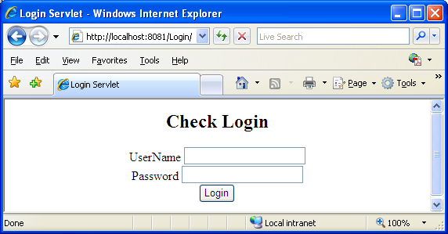
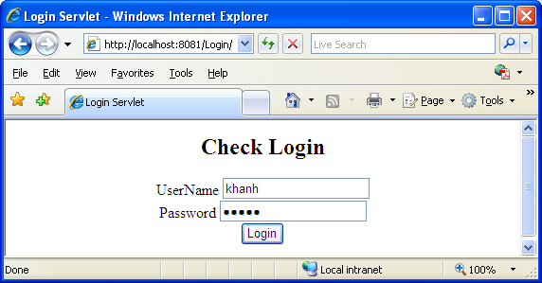
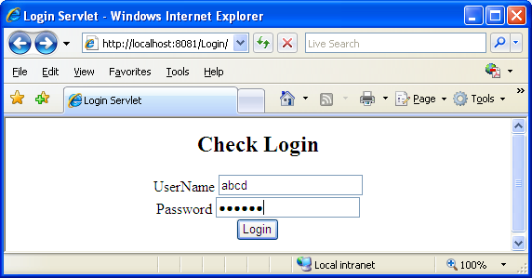
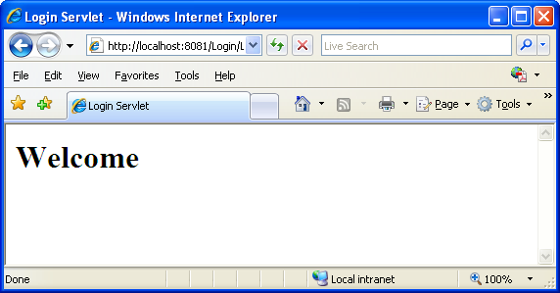
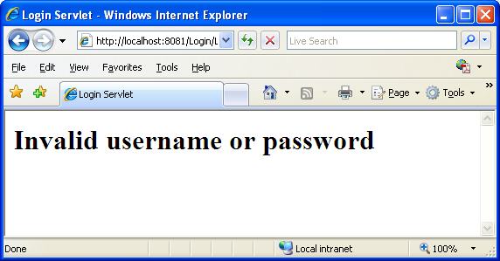
Ví dụ

Slide 31
Ví dụ
SimplePostShowPars.html + ShowParameters.java
SimplePostCheckPars.html + CheckParameters.java
SimplePostCheckParsSlap.html + CheckParametersWithSlap.java
+ ServletSlap.java
Web.xml
<servlet>
<servlet-name>checkParsSlap</servlet-name>
<servlet-class> CheckParametersWithSlap </servlet-class>
</servlet>
<servlet-mapping>
<servlet-name>checkParsSlap</servlet-name> <url-pattern>/checkParsSlap</url-pattern>
</servlet-mapping>
<servlet>
<servlet-name>servletSlap</servlet-name> <servlet-class>ServletSlap</servlet-class>
</servlet>
<servlet-mapping>
<servlet-name>servletSlap</servlet-name> <url-pattern>/Back</url-pattern>
</servlet-mapping>

Slide 32
Khởi tạo giá trị ban đầu cho Servlet
Dùng tag <init-param> cùng với tag <param-name>và <param-value> trong thành phần của tag <servlet> trong web.xml
<servlet>
…
<servlet-class>tên class</servlet-class>
<init-param>
  <param-name>tên tham số</param-name>
  <param-value>giá trị</param-value>
</init-param>
</servlet>
Dùng phương thức getInitParameter(“tên tham số”) của đối tượng config của phương thức init để lấy tham số.
  Ví dụ: config.getInitParameter(“pInit”);

Slide 33
Ví dụ
web.xml
<web-app>
<display-name>Hello World</display-name>
<servlet>
…
<init-param>
<param-name>pInit</param-name>
<param-value>JSP – Luvina course</param-value>
</init-param>
</servlet>
…
</web-app>
Servlet class
private String sInit=null;
public void init(ServletConfig config)throws ServletException{
super.init(config);
sInit=config.getInitParameter("pInit");}
public void doGet(HttpServletRequest request, HttpServletResponse response) throws ServletException, IOException{ …
out.println("<html><head><title>" + sInit + "</title></head><body>");
…}

Slide 34
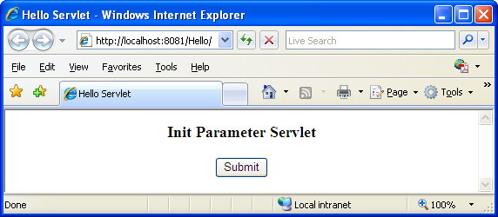
Ví dụ (tt)

Slide 35
First Servlet Cookies
HTTP là một giao thức phi trạng thái, tức là các lệnh sẽ thực hiện độc lập với nhau. Điều này sẽ làm xuất hiện một số vấn đề đối với một vài hệ thống.
Ví dụ: Ta đang tiến hành mua hàng online, khi ta mua thêm hàng mới “add an entry to own cart ” thì làm sao để hệ thống biết được là shooping cart của chúng ta đã tồn tại rồi (có một số hàng rồi).

Slide 36
Các kỹ thuật lưu trữ
Cookies. được lưu trữ trên máy của bạn -> có thể làm xuất hiện một số vấn đề về mất an toàn bảo mật thông tin.
  Đối với IE thì cookies được lưu ở C:\Documents and Settings\ManhHung\Cookies
  Đối với Firefox thì cookies được lưu trong file cookies.txt ở thư mục C:\Documents and Settings\ManhHung\Application Data\Mozilla\Firefox\Profiles\o7h5ct3y.default
URL Rewriting. Chúng ta thêm một số thông tin vào cuối URL. Ví dụ: http://localhost/adbc/indh?data=xyz
Hidden form fields. Thêm các trường ẩn vào Form <INPUT TYPE="HIDDEN" NAME="session" VALUE="...">
Lưu trữ trong các biến đối tượng Session trên server

Slide 37
First Servlet Cookies
Xem CookieExample
Cookie[] cookies = request.getCookies();
String cookieName = request.getParameter("cookiename");
String cookieValue = request.getParameter("cookievalue");
if (cookieName != null && cookieValue != null) {
Cookie cookie = new Cookie(cookieName, cookieValue);
response.addCookie(cookie);
}

Slide 38
Session Tracking (theo dõi phiên làm việc)
Xem xét 2 tham số của doPost:
public class MySessionServlet extends HttpServlet
{
public void doPost( HttpServletRequest req, HttpServletResponse res )
{
}
}

Slide 39
First Servlet Session Tracking
public class MySessionServlet extends HttpServlet
{
public void doPost( HttpServletRequest req, HttpServletResponse res )
{
HttpSession session = req.getSession( true );
}
}
• Từ đối tượng [req], chúng ta có thể truy cập đến đối tượng của phiên làm việc. Tham số true nghĩa là nếu chưa có đối tượng phiên làm việc thì ta tạo mới.
• An HttpSession object lives on the server. A user moving from page to page carries around the primary key of the HttpSession object that lives on the server.

Slide 40
Lưu object vào session
public class MySessionServlet extends HttpServlet
{
public void doPost( HttpServletRequest req, HttpServletResponse res )
{
MyObject mine = new MyObject( “Hoten”, 29, “Cap bac” );
HttpSession session = req.getSession( true );
session.setAttribute( “mykey”, mine );
}
}
Here, we created an instance of MyObject and then placed it in the session.
We needed to create the name-value association between the reference to the MyObject (here called mine) and the String key we will use later to retrieve it.

Slide 41
Lấy object ra từ session theo string key
public class MySessionServlet extends HttpServlet
{
public void doPost( HttpServletRequest req, HttpServletResponse res )
{
HttpSession session = req.getSession( true );
MyObject emp = (MyObject)session.getAttribute( “mykey” );
if( emp != null )
{
String name = emp.getHoten();
int age = emp.getTuoi();
String cb=emp.getCapbac();
}
}
}

Slide 42
Ví dụ
Xem ShowSession.java
if (dataName != null && dataValue != null) {
session.setAttribute(dataName, dataValue);
}
Enumeration names = session.getAttributeNames();
while (names.hasMoreElements()) {
String name = (String) names.nextElement();
String value = session.getAttribute(name).toString();
out.println(HTMLFilter.filter(name) + " = "
+ HTMLFilter.filter(value) + "<br>");
}

Slide 43
Dùng session đếm số lần truy cập của một phiên
Xem SessionCount.java
Integer accessCount =(Integer)session.getAttribute("accessCount");
if (accessCount == null) {
accessCount = new Integer(0);
heading = "Welcome, Newcomer";
} else {
heading = "Welcome Back";
accessCount =new Integer(accessCount.intValue() + 1);
}

Slide 44
Các phương thức của HttpSession
java.lang.Object getAttribute(java.lang.String name)
java.util.Enumeration getAttributeNames()
long getCreationTime()
java.lang.String getId()
long getLastAccessedTime()
java.lang.Object getValue(java.lang.String name)
java.lang.String[] getValueNames()
void putValue(java.lang.String name, java.lang.Object value)
void removeAttribute(java.lang.String name)
void removeValue(java.lang.String name)
void setAttribute(java.lang.String name, java.lang.Object value)

Slide 45
Sử dụng giao diện Filter
Giao diện Filter dùng để lọc các phúc đáp (response)
public class ReportFilter implements Filter {
public void doFilter(ServletRequest request,
ServletResponse response,
FilterChain chain)
throws ServletException, IOException {
PrintWriter out = response.getWriter();
out.println("Filter");
HttpServletRequest req = (HttpServletRequest)request;
System.out.println(req.getRemoteHost() +
" tried to access " +
req.getRequestURL() +
" on " + new Date() + ".");
chain.doFilter(request,response);
}

Slide 46
Cấu hình Filter trong web.xml
<filter>
<filter-name>Reporter</filter-name>
<filter-class>ReportFilter</filter-class>
</filter>
<filter-mapping>
<filter-name>Reporter</filter-name>
<servlet-name>HelloWorld</servlet-name>
</filter-mapping>
Tự động gọi đến Reporter khi chạy Servlet HelloWorld

